Slide 1
Progetto SUI PIGMENTI NATURALI E ARTIFICIALI PER LE SCUOLE PRIMARIE (didattica della Chimica)
Prof.ssa Valentina Domenici
Estratto dalle lezioni del corso per Scienze della Formazione Primaria e Didattica della chimica
NOTA: per motivi di copyright sono state tolte molte immagini e fotografie

Slide 2
Il progetto sui pigmenti naturali e artificiali#
Tenendo conto delle esperienze, delle conoscenze e delle competenze acquisite dai bambini negli anni precedenti questo percorso laboratoriale servirà:
A consolidare alcuni argomenti e concetti scientifici;
Effettuare alcune esperienze di laboratorio in modo più autonomo e consapevole;
Avere una visione più ampia e multidisciplinare;
Collegare l’ambito scientifico con l’arte e la storia.
Obiettivi specifici:
1) Classificare e distinguere tra pigmenti naturali di origine minerale (inorganica), pigmenti naturali di origine biologica (organica), comprendendo sia i pigmenti di origine vegetale che animale, dai pigmenti sintetici o artificiali (ottenuti dall’uomo attraverso reazioni chimiche).
# percorso didattico effettuato sia in ambito scolastico (Scuola Primaria ‘Novaro’ di Vada, Scuola ‘Europa’ di Rosignano S.) sia in ambito museale (MuSNA, Rosignano & Bright2018, Pisa).
Valentina Domenici – corso di Didattica della Chimica - Appunti

Slide 3
Il progetto sui pigmenti naturali e artificiali
Obiettivi specifici: (continua)
2) Preparare alcuni pigmenti a partire da:
Sostanze minerali (1° laboratorio);
Foglie / fiori (2° laboratorio);
Sostanze chimiche sintetiche (attraverso trasformazioni chimiche) (3° laboratorio).
3) Preparare e saper distinguere tra miscugli eterogenei e miscugli omogenei (soluzioni) ottenuti mescolando i pigmenti (solidi) con acqua o con altri solventi. Collegare queste proprietà con alcune tecniche pittoriche più utilizzate (acquarello, pittura a olio, …).
4) Osservare e descrivere le principali caratteristiche delle trasformazioni chimiche effettuate per la preparazione di alcuni pigmenti sintetici (concetto di trasformazione chimica).
5) Comprendere l’importanza dei pigmenti (sia naturali che sintetici) nella vita dell’uomo. Collegare le conoscenze acquisite con le esperienze quotidiane.
Valentina Domenici – corso di Didattica della Chimica - Appunti
# percorso didattico effettuato sia in ambito scolastico (Scuola Primaria ‘Novaro’ di Vada, Scuola ‘Europa’ di Rosignano S.) sia in ambito museale (MuSNA, Rosignano & Bright2018, Pisa).

Slide 4
Scheda generale della prima esperienza laboratoriale: I pigmenti di origine naturale (inorganica: i minerali)
Prerequisiti: | Conoscenza di base su cosa sono i minerali, conoscenza di base degli stati della materia (solido e liquido), saper maneggiare i liquidi e i solidi, saper lavorare in gruppo.
Obiettivi: | Preparare di alcuni pigmenti a partire da minerali ferrosi (esempio: le ocre), osservare i colori di alcuni minerali e associarli ai pigmenti usati in pittura, comprendere la differenza tra miscugli omogenei (soluzioni) e miscugli eterogenei. Concetto base di «soluzione» (solvente e soluto). Comprendere il concetto di «simile scioglie il simile» per spiegare i fenomeni osservati.
Procedimento: | 1) osservazione e descrizione di alcuni minerali; 2) preparazione di una polvere di un pigmento (giallo/rosso/marrone) e descrizione delle caratteristiche; 3) preparazione di alcuni miscugli (pigmenti + acqua; pigmenti + olio/acquaragia inodore). Osservazione e distinzione tra miscugli omogenei e eterogenei.
Materiale necessario: | Vedi scheda (materiale a parte).
Norme di sicurezza: | Ricordare sempre ai bambini che quando si fanno esperienze di laboratorio non si devono portare le mani alla bocca, si deve prestare attenzione a quello che si fa e maneggiare gli oggetti con cura. Dove possibile si utilizzeranno materiali sostitutivi alla vetreria.
Valentina Domenici – corso di Didattica della Chimica - Appunti

Slide 5
Scheda generale della seconda esperienza laboratoriale: I pigmenti di origine naturale (organica: vegetali)
Prerequisiti: | Conoscenza di base su cosa sono i vegetali, conoscenza di base del concetto di soluzione e di solvente, saper lavorare in gruppo.
Obiettivi: | Preparare di alcuni pigmenti a partire da foglie o fiori (esempio: radicchio, cavolo rosso), osservare i colori delle soluzioni concentrate ottenute da questi vegetali, preparare soluzioni con gradazioni di colori e scale di colori aggiungendo alla soluzione ottenuta alcune sostanze acide (succo di limone) e alcune sostanze basiche (soluzione di bicarbonato di sodio). Concetti operativi di acido e di base.
Procedimento: | 1) Estrazione di alcuni pigmenti naturali (antocianine) da foglie di cavolo rosso o radicchio; 2) preparazione di una soluzione concentrata di estratto; 3) preparazione di soluzioni con scale di colori dal rosso al verde per aggiunta di sostanze basiche o acide in quantità diverse. Osservazione e descrizione delle principali proprietà dei fenomeni osservati.
Materiale necessario: | Vedi scheda (materiale a parte).
Norme di sicurezza: | Ricordare sempre ai bambini che quando si fanno esperienze di laboratorio non si devono portare le mani alla bocca, si deve prestare attenzione a quello che si fa e maneggiare gli oggetti con cura. Dove possibile si utilizzeranno materiali sostitutivi alla vetreria. Attenzione alle fonti di calore (piastra) che saranno usate per estrarre i pigmenti colorati.
Valentina Domenici – corso di Didattica della Chimica - Appunti

Slide 6
Scheda generale della terza esperienza laboratoriale: I pigmenti di origine sintetica (trasformazioni chimiche)
Prerequisiti: | Conoscenza di base sul concetto di trasformazione, conoscenza di base degli stati della materia (solido e liquido), saper maneggiare i liquidi e i solidi, saper lavorare in gruppo.
Obiettivi: | Preparare di alcuni pigmenti sintetici a partire da sostanze chimiche «semplici» (in riferimento alla chimica di base»). Effettuare delle reazioni chimiche semplici, associate ad un cambiamento di colore o alla precipitazione di un soluto colorato. Comprendere e saper descrivere con parole specifiche i fenomeni osservati.
Procedimento: | 1) Preparazione di alcuni pigmenti sintetici attraverso reazioni di precipitazione (esempio: il Blu di Prussia). 2) Osservazione di alcuni pigmenti di sintesi oggi usati nella pittura. 3) Osservazione di una reazione particolare che fa «sparire» il colore (reazione tra permanganato di potassio e acqua ossigenata). Osservazione di gruppo e collettiva sulle caratteristiche principali delle reazioni chimiche «colorimetriche».
Materiale necessario: | Vedi scheda (materiale a parte).
Norme di sicurezza: | Ricordare sempre ai bambini che quando si fanno esperienze di laboratorio non si devono portare le mani alla bocca, si deve prestare attenzione a quello che si fa e maneggiare gli oggetti con cura. Dove possibile si utilizzeranno materiali sostitutivi alla vetreria.
Valentina Domenici – corso di Didattica della Chimica - Appunti

Slide 7
Il progetto sui pigmenti naturali e artificiali
Aspetti tecnici e logistici per le esperienze di laboratorio:
Per le attività laboratoriali sarebbe preferibile dividere i bambini in gruppi (5 o 6 bambini al massimo). Ogni gruppo lavorerà attorno ad un tavolo abbastanza grande per appoggiare i materiali e i fogli su cui scrivere e fare le osservazioni. Possiamo pensare di gestire un numero indicativo di 6 - 7 gruppi di bambini. Per questa attività è meglio preparare già i gruppi (dividendo i bambini) che lavoreranno possibilmente sempre nello stesso gruppo durante i tre incontri.
Alcune fasi delle attività (in tutti e tre gli incontri) seguiranno invece la metodologia del laboratorio «dimostrativo», in cui gli operatori (io o i miei studenti) faranno delle esperienze o una parte di esse (ad esempio, quando si preparerà l’estratto dalle foglie di cavolo rosso o radicchio usando la piastra scaldante), mentre i bambini osservano, scrivono e interagiscono con gli operatori.
Il materiale sarà portato direttamente da noi volta per volta. Per la preparazione delle soluzioni e miscugli (1° laboratorio), la preparazione delle soluzioni con l’estratto (2° laboratorio) e le reazioni per la preparazione dei pigmenti sintetici (3° laboratorio) utilizzeremo delle provette di plastica e altro materiale non pericoloso (no vetreria!), in modo che ogni bambino possa fare in modo autonomo una parte delle esperienze proposte.
Valentina Domenici – corso di Didattica della Chimica - Appunti

Slide 8
I pigmenti dai minerali
1° incontro
Valentina Domenici – corso di Didattica della Chimica - Appunti
1. Osserviamo i minerali.
2. Dai minerali ai pigmenti: come facevano gli antichi?

Slide 9
Completa la tabella e rispondi:
Lavoro di gruppo
 | Limonite | Azzurrite | Ematite
Che elementi (metalli) contiene questo minerale?
Di che colore è il minerale?
Secondo voi, di che colore è il pigmento che si ricava da questo minerale?
Adesso prova a grattare il minerale con una limetta e otterrai così una polvere: di che colore è?
Valentina Domenici – corso di Didattica della Chimica - Appunti

Slide 10
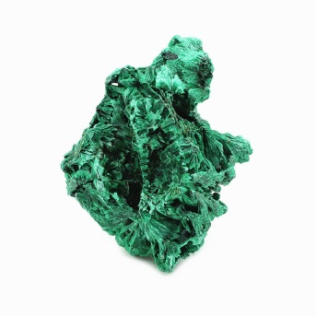
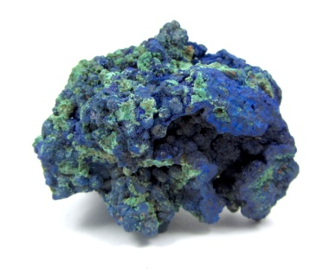
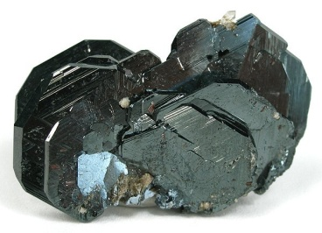
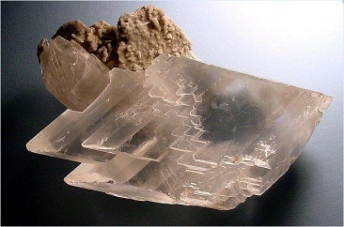
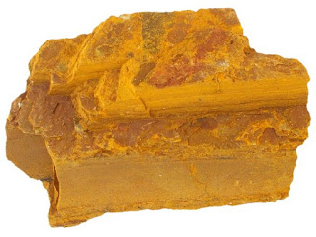
I colori delle civiltà antiche Associa con delle frecce il nome del minerale al colore (pigmento derivato) alla foto al minerale
ematite
Pigmento giallo
Pigmento rosso
Pigmento bianco
Pigmento verde
Pigmento azzurro
Valentina Domenici – corso di Didattica della Chimica - Appunti
gesso
ocra
azzurrite
malachite

Slide 11
I pigmenti nel mondo vegetale
2° incontro
Valentina Domenici – corso di Didattica della Chimica - Appunti
1. Osserviamo alcuni fiori, frutti, foglie.
2. Esperienza (prima parte): estrazione delle antocianine dal cavolo rosso (o dal radicchio).
3. Esperienza (seconda parte): utilizziamo una soluzione concentrata di antocianine per costruire una scala di colori grazie alle proprietà acide/basiche delle sostanze.

Slide 12
Collegate i vegetali (fiori, frutta, verdura, foglie…) che secondo voi contengono gli stessi pigmenti naturali
E colorate i cerchi con il colore principale corrispondente ai pigmenti
PIGMENTI in Natura:
Clorofille
Carotenoidi
Antocianine
Carote
Mirtilli
Olive
Zucca
Insalata
Fiori di violetta
Bietola
Albicocche
Lamponi
Fragole
Spinaci
Fiori di malva
Asparagi
Valentina Domenici – corso di Didattica della Chimica - Appunti

Slide 13
Estrazione di un pigmento (della classe delle antocianine) dal radicchio o dal cavolo rosso:
Il cavolo rosso e il radicchio contengono dei pigmenti che si chiamano «antocianine» e che sono molto importanti nel mondo vegetale, ma sono importanti anche per noi! Le antocianine infatti sono sostanze antiossidanti ovvero proteggono le nostre cellule dall’invecchiamento.
Le antocianine sono responsabili di vari colori (viola, rosa, blu e anche giallo!) grazie al fatto che cambiano le loro proprietà in base all’acidità dell’ambiente in cui si trovano.
Valentina Domenici – corso di Didattica della Chimica - Appunti
In questa esperienza si procederà con un metodo classico per «estrarre» e quindi separare i pigmenti da tutto il resto delle sostanze presenti nelle foglie di radicchio (o del cavolo).

Slide 14
Estrazione di un pigmento (della classe delle antocianine) dal radicchio o dal cavolo rosso:
PAROLE CHIAVE (su cui porre l’attenzione durante le attività):
«ESTRAZIONE»
«SEPARAZIONE»
«SOLUZIONE»
Valentina Domenici – corso di Didattica della Chimica - Appunti
Le antocianine saranno estratte usando semplicemente acqua distillata e scaldando le foglie di radicchio, prima sminuzzate, messe in un bagno di acqua e scaldate per una ventina di minuti.
Otterremo una soluzione molto concentrata di antocianine.
Nel materiale caricabile sul sito ci sarà anche un breve video su una attività analoga di estrazione delle antocianine dai petali di fiori.

Slide 15
Procedimento di estrazione delle antocianine:
Lavoro di gruppo
Fasi del procedimento: | A cosa serve secondo voi? Perché facciamo questa azione?
1. Prendiamo alcune foglie di radicchio e tagliamo a pezzetti piccoli
2. Mettiamo i pezzetti di foglie di radicchio in una bacinella di acqua.
3. Mettiamo la bacinella (o il pentolino) a scaldare per 20 minuti.
4. Filtriamo il liquido colorato in un recipiente.
Valentina Domenici – corso di Didattica della Chimica - Appunti

Slide 16
Prepariamo una soluzione diluita di succo di radicchio (o cavolo rosso):
Il succo rosso ottenuto dalla procedura di estrazione è molto denso.
Di che colore è?
Dopo aver raffreddato il succo in un bagno con ghiaccio, possiamo preparare delle soluzioni diluite per vedere meglio il colore.
La diluizione si ottiene prendendo una parte di succo concentrato (esempio 50 mL) e aggiungendo 4 parti di acqua (200 mL).
La soluzione ottenuta come è rispetto a quella di partenza?
Valentina Domenici – corso di Didattica della Chimica - Appunti

Slide 17
Osserviamo cosa succede se aggiungiamo sostanze con diversa acidità alla soluzione
Ogni gruppo avrà circa 250 mL di soluzione diluita, che verserà in 5 recipienti trasparenti (bicchierini). Ad ogni bicchierino contenente la soluzione diluita verranno aggiunte alcune gocce (o un cucchiaio) di una sostanza tra quelle proposte:
Succo di limone, aceto, succo di kiwi, succo di arancia, soluzione di bicarbonato, succo di frutta, caffè, thè, pomodoro, infuso alle erbe, …
Valentina Domenici – corso di Didattica della Chimica - Appunti

Slide 18
Griglia di osservazione:
Lavoro di gruppo
Cosa avete aggiunto alla soluzione di antocianine del radicchio? | Cosa osservate? Che colore assume la soluzione?
Valentina Domenici – corso di Didattica della Chimica - Appunti

Slide 19
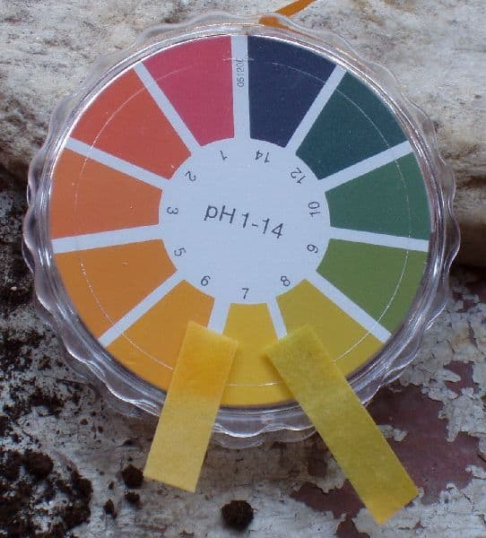
Estrazione di un pigmento (della classe delle antocianine) dal radicchio o dal cavolo rosso:
PAROLE CHIAVE:
«ACIDO»
«BASE»
«scala di acidità»
Valentina Domenici – corso di Didattica della Chimica - Appunti
Gli alunni potranno mettere in fila le soluzioni in base al colore. Li aiuteremo ad ordinarli dalla soluzione più acida a quella più basica, e faremo notare che questa scala è utilizzata anche nei laboratori per scoprire il grado di acidità (e il pH) delle sostanze.
Nota: alle scuole primarie non è utile introdurre il pH, ma solo una scala (ad esempio di colori) associata al grado diverso di acidità/basicità!

Slide 20
I pigmenti sintetici e la chimica di base
3° incontro
Valentina Domenici – corso di Didattica della Chimica - Appunti
1. Alcune storie sui pigmenti sintetici (introduzione).
2. Esperienza (laboratorio di chimica): produciamo due pigmenti sintetici a partire da sostanze di base.
3. Elaborazione: rispondere alle domande e raccogliere le osservazioni. Successivamente preparare un cartellone sulla chimica dei pigmenti e la loro storia.

Slide 21
La sintesi dei “colori” sintetici nella Storia:
Questa è una parte che può essere implementata dall’insegnante, in relazione anche a tutti gli aspetti multidisciplinari.
Legami con la storia, legami con la storia dell’arte e con la materia «arte e immagine», legami con la geografia, oltre che tutti i legami con le discipline scientifiche.
Su questo ho indacato una serie di riferimenti e link scarivabili alla fine del file.
Valentina Domenici – corso di Didattica della Chimica - Appunti

Slide 22
ESPERIENZA DI LABORATORIO:
Prepariamo due sostanze coloranti (pigmenti) sintetici a partire da sostanze chimiche di base.
Prima di tutto facciamo notare che stiamo facendo delle esperienze con sostanze chimiche che possono essere pericolose. E’ necessario quindi fare attenzione alle norme di sicurezza.
Verrà fatto tutto ad un bancone, lavorando a due a due, sotto la supervisione di un adulto.
Valentina Domenici – corso di Didattica della Chimica - Appunti
CAMICE, OCCHIALI e GUANTI!

Slide 23
ESPERIENZA DI LABORATORIO:
ESPERIENZA N. 1
(prepariamo l’idrossido di rame, blu)
Preparazione di una soluzione di solfato di rame
Preparazione di una soluzione di idrossido di sodio
Osservazione delle due soluzioni
Mescolamento delle due soluzioni.
Osservazione di cosa è successo.
Valentina Domenici – corso di Didattica della Chimica - Appunti
Prepariamo un gel celeste !

Slide 24
ESPERIENZA DI LABORATORIO:
ESPERIENZA N. 2
(prepariamo il Blu di Prussia)
Osserviamo due sostanze solide: il cloruro di ferro III e l’esaferrocianuro di potassio
Prepariamo due soluzioni acquose con i due reagenti
Osservazione delle due soluzioni
Mescolamento delle due soluzioni.
Osservazione di cosa è successo.
Valentina Domenici – corso di Didattica della Chimica - Appunti
Prepariamo il famoso Blu di Prussia !

Slide 25
GRIGLIA di OSSERVAZIONE PER L’esperienza N. 1
Lavoro di gruppo
 | Idrossido di sodio | Solfato di rame
Osserva i due solidi e rispondi: di che colore sono? Che aspetto hanno?
Aggiungendo acqua distillata alla sostanza solida cosa succede?
Osserva le due soluzioni che sono state preparate e rispondi: di che colore sono? Che aspetto hanno?
Cosa succede quando si mescolano le due soluzioni? Descrivi cosa vedete.
Valentina Domenici – corso di Didattica della Chimica - Appunti

Slide 26
GRIGLIA di OSSERVAZIONE PER L’esperienza N. 2
Lavoro di gruppo
 | Cloruro di Ferro III | Esaferrocianuro di potassio
Osserva i due solidi e rispondete: di che colore sono? Che aspetto hanno?
Aggiungendo acqua distillata alla sostanza solida cosa succede?
Osservate le due soluzioni che sono state preparate e rispondete: di che colore sono? Che aspetto hanno?
Cosa succede quando si mescolano le due soluzioni? Descrivi cosa vedete.
Valentina Domenici – corso di Didattica della Chimica - Appunti

Slide 27
Collegate i nomi dei pigmenti al loro colore e alla loro origine
PIGMENTI:
Blu di Prussia
Clorofilla
Antocianine
Ocra
Malachite
Blu Egizio
Giallo Cadmio
ORIGINE:
VEGETALE
ANIMALE
MINERALE
CHIMICA DI SINTESI
COLORE:
Rosso
Blu
Verde
Violetto/Rosa
Giallo
Valentina Domenici – corso di Didattica della Chimica - Appunti

Slide 28
PARTE DI ELABORAZIONE
Lavoro di gruppo o lavoro successivo
Come ulteriore elaborazione possiamo chiedere ai gruppi di bambini di fare dei disegni e descrivere le esperienze di oggi tenendo conto di questo schema:
PRIMA
DOPO
Valentina Domenici – corso di Didattica della Chimica - Appunti
Fare un disegno che descriva cosa i bambini vedono prima di mescolare le soluzioni
Fare un disegno che descriva cosa i bambini vedono dopo il mescolamento delle soluzioni

Slide 29
PARTE DI ELABORAZIONE
Lavoro di gruppo o lavoro successivo
Come ulteriore elaborazione possiamo chiedere ai gruppi di bambini di fare dei disegni e descrivere le esperienze di oggi tenendo conto di questo schema:
PRIMA
DOPO
Valentina Domenici – corso di Didattica della Chimica - Appunti
Chiedere di descrivere con le loro parole cosa vedono prima.
Chiedere di descrivere con le loro parole cosa vedono dopo.
Far emergere dalle loro discussioni che quelle che hanno fatto sono delle trasformazioni chimiche: sono state prodotte nuove sostanze chimiche!

Slide 30
Riferimenti e approfondimenti:
J. P. VanCleave, “Chemistry for Every Kid”, WILEY 1989.
A. E. Alvarado, P.R. Herr, «Inquiry-based learning Using Everyday Object», Sage Ed. 2003.
J. Waddington, «Teaching School Chemistry» , UNESCO, 1984.
Y. Garson, «Science in the Primary School», Routledge Ed. London: 1988.
D. Boud, J. Dunn, E. Hegarty-Hazel, «Teaching in Laboratories», Nelson Ed. Exeter: 1986.
Autori vari, “La Chimica alle Elementari”, Giunti Lisciani Editori: 1996.
V. Domenici, «Laboratori didattici progettati dagli studenti di Chimica per i bambini», La Chimica nella Scuola, 2016, vol. 1, pag. 75-77.
P.L. Riani, (a cura di) “Il Concetto di Trasformazione”, Stampa UNIPI.
L. Cetti, V. Domenici, A. Lenzi, M. Macelloni, E. Magazzini, E. Parri, M. L. Rossetti, «Studenti delle Classi Terze della Scuola Primaria al Museo: Attività e Feedback in Aula», La Chimica nella Scuola, 2013, vol. 1, pag. 15-38.
V. Domenici, «Insegnare e apprendere Chimica», Mondadori, Firenze, 2018.
V. Domenici, «Il colore del sangue. Un racconto storico sulla nascita del pigmento rosso magenta» In Molecole in Primo Piano. Vol. 5, 2020, pp. 83-100.
A. Zecchina, Alchimie dell’arte. La chimica e l’evoluzione della pittura, Zanichelli, 2012.
Altri riferimenti scaricabili sul sito web: http://smslab.dcci.unipi.it/didattica-distanza.html
Valentina Domenici – corso di Didattica della Chimica - Appunti

